Slide 1

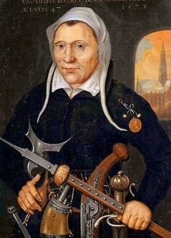
Excellent leiderschap in Haarlem
Notes:
Kenau Simonsdochter Hasselear, 1572/73 beleg van Haarlem
Recente conferenties: 6 sprekers die de zaal geselden, PO een ramp, ouders…u bakt er niks van,…zaal genoot ervan, lachen om de zweep, 50 tinten grijs in het onderwijs omarmd.
Zou dat dan maar willen voortzetten en u flink willen wijzen op alles wat niet deugt…. Nee, hoor…onderwijs in Nederland goed, soms heel goed. Dat wil ik ten voorbeeld houden. Van goed naar excellent omdat u de eerste en laatste kans biedt aan uw kleinkind, omdat de toekomst van wat uw eigen kind zou kunnen zijn in uw handen ligt, nu, omdat de kinderen van uw school, schoolleider, alleen de kinderen van uw school de wereld kunnen redden. Daarom wil je excellent zijn!

Slide 2
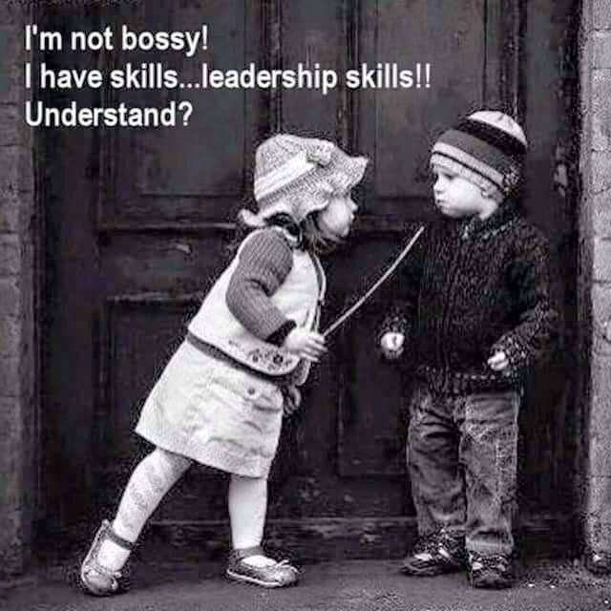
De negen principes van de excellente schoolleider
Notes:
1. De negen principes
Luc Greven. Leiderschap in school. Schoolleider van groot belang voor de kwaliteit van de school, het floreren van de leraar en de bloei van de leerling. 24 schoolleiders in het land, voorgedragen door veldkenners. Op wolkje door het land. Bij 100 ook? Wat ik aangetroffen heb bespreken. 150.000 boeken over leiderschap en management…..Deze kijkt naar de schitterende schoolleider in de praktijk van de school. Leiderschap en management onderscheiden: management is te onderscheiden maar niet te vermijden. Management gaat over beheer en verdeling van taken, effectiviteit en efficiëncy, dat het werk goed gedaan wordt. Leiderschap gaat over het juiste werk doen, gericht op mensen en de langere termijn. In school in 1 hand: met druk om vooral het management op orde te hebben.

Slide 3
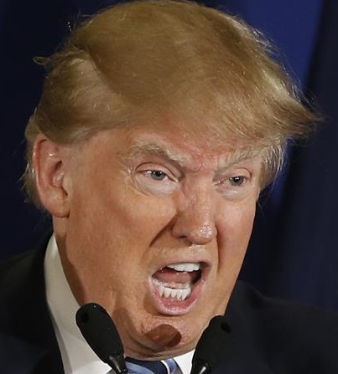
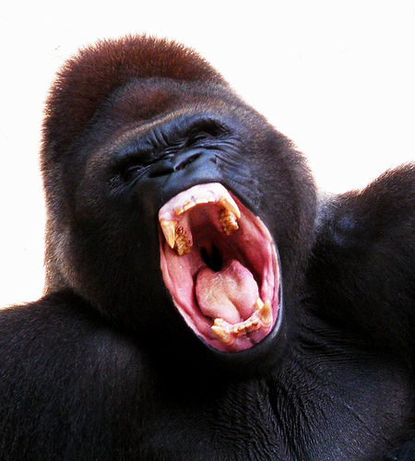
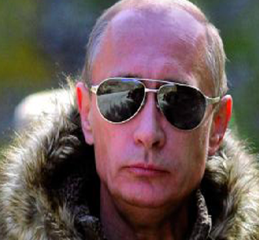
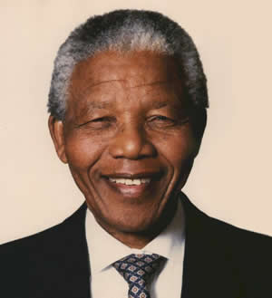


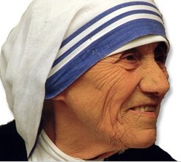
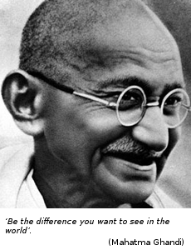
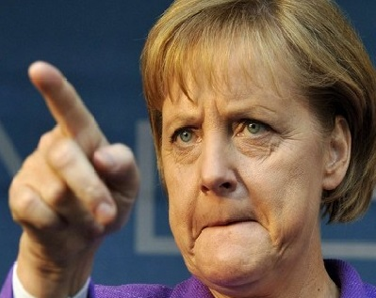
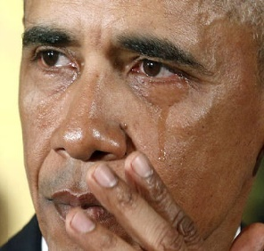
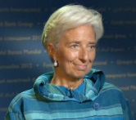
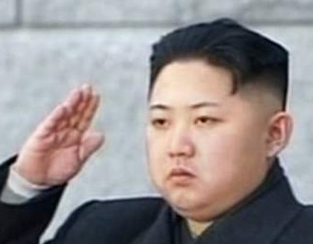
Leiderschap: voor sterke mannen?
Notes:
Spillane (2005) beschrijft de dominante opvatting van onderzoekers over schoolleiderschap als een heldenparadigma. In deze opvatting van leiderschap neemt een charismatisch leider, vaak de formeel aangestelde directeur, een school in nood over. Door het vaststellen van nieuwe doelen en verwachtingen verandert de schoolcultuur, vergroot de medewerkerstevredenheid en verbeteren leerlingresultaten. Gronn (2002) refereert aan dit leiderschapsparadigma als geconcentreerd leiderschap, dat uitgaat van het dualisme leider-volger. De leider en de volger zijn onafhankelijk en verschillend van elkaar. Onderzoekers die leiderschap vanuit het heldenparadigma onderzoeken, richten zich op de alleenstaande leider. Deze opvatting heeft de sociale wetenschappen langdurig gedomineerd (Gronn, 2002) en leiderschapsonderzoek heeft zich daarom voornamelijk gericht op formeel aangestelde leiders, in het geval van het onderwijs de schoolleider (Spillane, Halverson, & Diamond, 2004). Er is bijvoorbeeld veel onderzoek beschikbaar over eigenschappen van leiders en over leidersgedrag (Spillane, et al., 2004).
Verschillende auteurs schrijven tekortkomingen toe aan leiderschapstheorieën die zich primair richten op de handelingen van één individuele leider. Op basis van een literatuurstudie maakt Gronn (2002) onderscheid tussen drie stromen van kritiek. Ten eerste onderscheidt hij kritiek op het centraal stellen van een leider, waarmee voorbijgegaan wordt aan de rol van volgers. Spillane (2006; 2011) stelt dat schoolleiderschap niet beperkt is tot de schooldirecteur maar vorm krijgt in de interacties tussen leider(s), volger(s) en de situatie. Ten tweede onderscheidt Gronn (2002) kritiek op de opvatting dat leiderschap een individuele eigenschap is. Deze kritiek richt zich op charismatisch en transformationeel leiderschap, waarvan gezegd wordt dat het teveel waarde hecht aan de invloed van individuele leiders. Spillane (2006; 2011) gaat nog een stap verder en zegt dat het heldenparadigma geen aandacht heeft voor de praktijk van leiderschap (in de betekenis van beoefening). Het heldenparadigma focust op mensen, structuren, functies en rollen. Een analyse van wat en in het bijzonder hoe leiderschap plaatsvindt, biedt een beter begrip (Spillane, 2006). Om leiderschap te begrijpen zou je volgens Spillane moeten kijken naar de processen die plaatsvinden, bijvoorbeeld hoe mensen met elkaar omgaan en informatie delen. Het derde en laatste onderscheid dat Gronn (2002) maakt, is anti-leiderschap, dat zover kan gaan door te stellen dat leiderschap onnodig is. Anti-leiderschap is in deze een brug te ver, omdat effectief leiderschap breed geaccepteerd wordt in het realiseren van schoolverbetering (Harris & Muijs, 2003). Niettemin is het op basis van de tekortkomingen die Gronn en Spillane identificeren, voor zowel onderzoekers als professionals en leidinggevenden in het onderwijs van belang op zoek te gaan naar wat schoolleiderschap is en hoe het zich manifesteert. Onderzoekers moeten streven naar een sterker conceptueel model, dat een groter aantal elementen van schoolleiderschap behelst.

Slide 4


Excellent Zijn

Slide 5
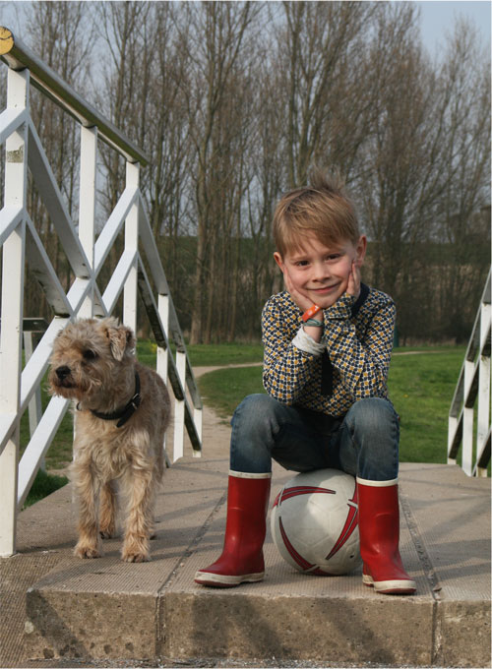
Leiderschap?
Notes:
Leiderschap en management: toekomst/heden, strategie langere termijn/dagelijkse gang van zaken,
Ik heb er dubbele ervaringen mee:
- 6 jaar op laarzen naar eerste voetbaltraining, jij maar aanvoerder, ik ben Luc, ik ben Kees Kist, verloren met 0-6, niemand maalde erom, ik ging huilend van het veld: aanvoerder! Ik ervoer de volle verantwoordelijkheid. Daar gaat leiderschap kennelijk over. Verdriet komt met leiderschap.
- Hayo….. In de zaal met woeste boeren met de hand op de mesthendel….deelde alleen zijn geschiedenis met ze, ging niet op probleem in….op het schild onder haleluja-gezang naar buiten gedragen… leiderschap gaat kennelijk ook over verbinding (maken).
- Burgemeester Leo: ik herkende er een natuurlijk leider in…..verder…. Ging uit het leger op een school werken. Zijn sergeant schreef een brief aan de directeur met de boodschap dat deze zich wel moest realiseren dat Leo geen enkele aanleg voor leidinggeven had! De koning kun je niet spelen, de leider ook niet… De omgeving moet je herkennen en het je gunnen.
Het is dus iets wat je van binnen voelt, wat naar buiten moet treden en wat de omgeving moet meevoelen

Slide 6
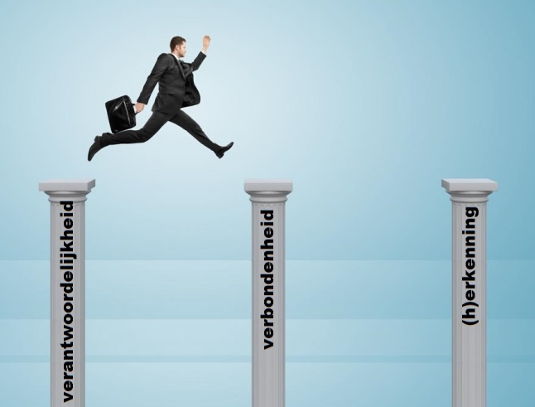
Pijlers onder leiderschap
Notes:
Without it nothing! Absolute voorwaarden.

Slide 7

DE EXCELLENTE SCHOOLLEIDER
DE NEGEN PRINCIPES
ATTITUDE
Passie voor onderwijs
Wind zaaien en er staan…
Positieve grondhouding
STRATEGIE
4. Vitale visie
5. Werken aan topteam
6. Ruimte geven
DAGELIJKS HANDELEN
7. Visie vertaald in handelen
8. Stimuleren professioneel gedrag
9. Er zijn…
Notes:
Kenmerkende handelings/gedragspatronen: principes.
Excellentie is een tijdbeeld: 1982 Peters en Waterman, onderzoek naar excellente bedrijven, 10 jaar later herhaald; onderpresteerders tov gemiddelde.
Schoolleider doet er toe: inspectieverslag 2014: onderzoek toont aan dat kwaliteit van de schoolleider samenhangt met de kwaliteit van de lessen. Hoe beter de schoolleider, hoe beter de lessen. Ook Marzano en Andersen (ned).
Samenhang, onderling verbonden, geen kan ontbreken. Vitale visie kust de passie wakker, geen visie en wel passie….ronddolen in snelheid sven kramer. Geen visie….geen ruimte. Er niet zijn…geen optie. Azijn sproeien ipv positieve gerondhouding is kansloos.

Slide 8
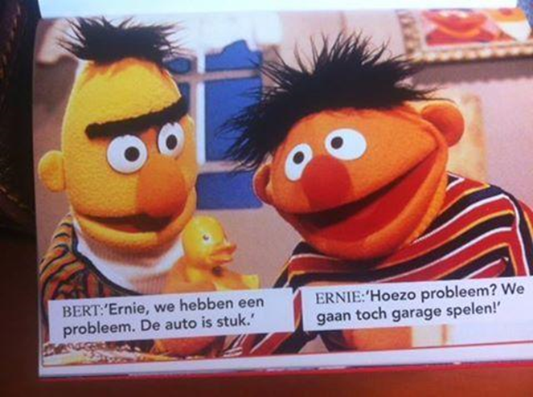
3.Positieve grondhouding
Notes:
“verschrikkelijke pietlut in team, elke vergadering weer, volgens team. Maar ik heb me voorgenomen de kracht van alle mensen aan te boren. Ik benoem elke dag waar mensen sterk in zijn. In vergadering gezegd: Jan heb ik gevraagd mijn stukken na te lezen, hij is zo precies, dan weet ik zeker dat ze zonder fouten naar het bestuur gaan.”
“Problemen bestaan niet. Een probleem is het verschil tussen wat jij wilt en de werkelijkheid. Als je de werkelijkheid niet kunt veranderen…dan probleem herdefiniëren.”
Vertrouwen in de mensen waarmee en waarvoor gewerkt wordt is het fundament voor positivisme.
Kijken naar mensen in een organisatie (hollnagel, 2010): als faalfactoren (systemen en procedures moeten dat compenseren) of als succesfactoren vereist een zeker risico-aanvaarding vanuit het besef dat diversiteit aan problemen op kan lossen. Denk aan de broosheid van het handelen en maken.
Toen ik kwam liepen de leraren krom ondre de protocollen. Radicaal afgeschaft. Het gedeeld eigenaarschap voor het onderwijs ligt nu bij het team.
“mensen vertrouwen is riskant, mensen niet vertrouwen funest.”

Slide 9
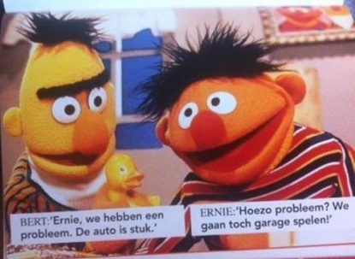
Bert of Ernie als schoolleider?
geweldige school, verkeerde…
binnen de beperkingen zijn de mogelijkheden…
leraren willen optimisme
optimisme voorwaarde voor inspiratie
vertrouwen fundament voor positiviteit
mens als faalfactor of succesfactor
protocollen of eigenaarschap
eigenaarschap en ziekteverzuim in Limburg
mensen vertrouwen is riskant, mensen niet vertrouwen…

Slide 10

4.Vitale visie
Notes:
Visie definieeert de betekenis van de school, voor de toekomst. Samenleving stelt veel eisen, heeft veel verwachtingen. Richting kiezn vereist. Voorbeeld buurjongen: ik kan nog niet lezen.
Waar geen visie is, is mode.
Gevecht om visie op VSO Kwartiers…..”eens een dubbeltje, nooit een kwartje.” met grote gevolgen voor handelen in de klas. Visie: maar “wij gaan er een kwartje van maken” werkte bij de leerlingen. Ook dubbeltjes-fractie zag dat. Werkte als een defibrillator, hun pedagogische hart werd herstart. Werd beste team waar ik ooit gewerkt heb. LVS bestond niet voor VSO, wij vonden het uit. IB bestond niet (conferentie met 6 deelnemers), wij vonden het uit.
Nieuw gebouw: wij zijn een werkgemeenschap.
Wij zijn een schoolgemeenschap, in ‘t Gooi.
Wij zijn een Vreedzame School, Overvecht
Pakkende visies in Friesland: “we willen dat onze kinderen mooie mensen worden en overal van kunnen leren.”
Visie die je beet kunt pakken in Arnhem: “wij kiezen voor alle ballen op taal! Belang voor deze kinderen is alle ballen op taal!”
Toen ik hier kwam, achterstandswijk in Groningen: “Van zorgvisie (zielig) naar resultatenschool (ze kunnen meer dan je denkt), onderwijs primair, sociaal verpleegkundige neemt nu “maatsch werk”voor haar rekening.”
Helder naar ouders over de visie bij start in Enschede: “dit is de winkel, daar mag je voor kiezen.”
Visie zien als collectieve ambitie, wordt gedragen door team

Slide 11
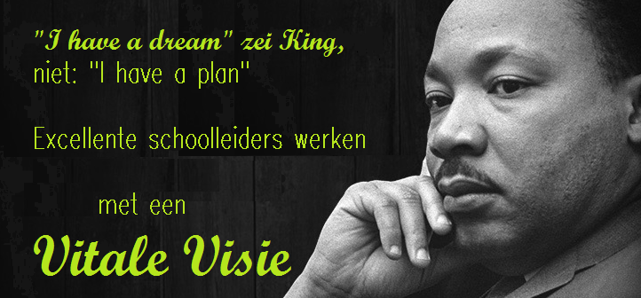
de buurjongen en de samenleving…
visie kust…wakker
waar geen visie is, regeert…
“even opzoeken…”, kind centraal, alle talenten
collectieve ambitie
“wij zijn een schoolgemeenschap”
“alle ballen op taal…”
verbindt en selecteert

Slide 12
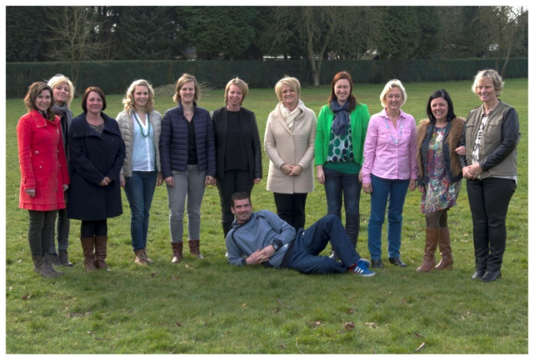
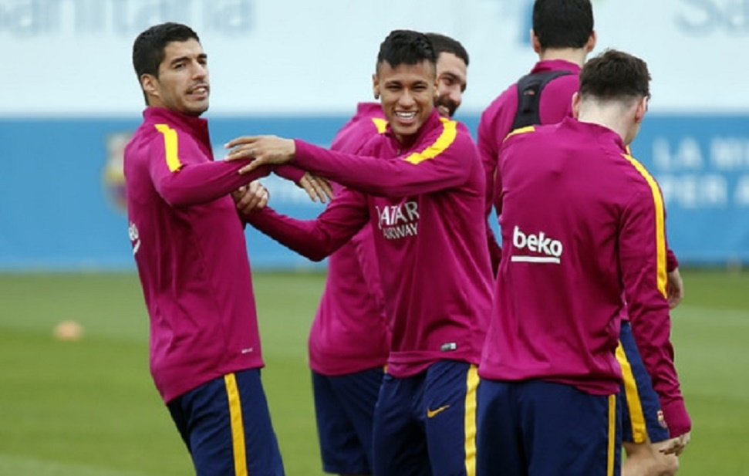
5.Werken aan een topteam
Notes:
Leraren worden ertoe opgeleid…..hoogste doel: 40 jr isolement.
Zie gebouw dat school heet: 8 kooien met een gang er langs.
Klassieke arbeidsdeling, doorschuifsysteem van lopende band.
Excellente schoolleiders gericht op leggen verbindingen, professionele leergemeenschap.
Subteams met groot eigenaarschap op hun terrein in de Liemers, met intensieve contacten naar buiten voor kennisontwikkeling.
Clusters die ook eigen personeel aantrekken, laterna magica.
Grote vrijheid om te experimenteren, uitproberen, niet theoretiseren.
Teams definiëren de centrale ontwikkelopgaven. Niet bonken op wat niet goed gaat, maar de kernkwaliteiten het het team en de leden benoemen en die krachten focussen.
Topteams hebben een topcoach.
Vorm veelal die van meewerkend voorman, non-directieve participatie sluit goed aan bij professionals.
Topcoach doet ook aan doorselecteren
Steeds nieuwe uitdagingen formuleren.
Een topteam traint. Elke dag, het werk van vandaag is de training voor morgen!
Directeur in Groningen: Vaardigheidsmeter-uitslagen in team besproken, “kwaliteit van de lkr ligt bij ons bloot”. “Misschien niet veilig voor de lkr in het begin, maar wat betekent een in beslotenheid niet functionerende lkr voor de veiligheid van de kinderen?”
Resultaten klas in team besproken
Klassenbezoeken bij elkaar, ook op verzoek
Teamlid: “het gesprek gaat weer over onderwijs, ons vak!”
Directeur in Apeldoorn: Elk teamlid schrijft een ambitieplan dat we bespreken in het team.
“De resultaten van de trendanalyses bespreken we in het team. Onderwijs staat centraal, ook als het niet goed gaat!” Daar werd eerst wel gehuild, maar het verhaal moet gaan over je eigen vak en je eigen bekwaamheid.”, dir van school in achterstandswijk.

Slide 13

FC Barcelona schoolteam
feedback van Suarez
Juf Jansen, 40 jaar…
een topteam traint
cursusplan als professionalisering…
excellente schoolleider geven de touwtjes…
topteams hebben topcoach
meewerkend voorman/non-dir. participatie in…
elkaar aanspreken

Slide 14
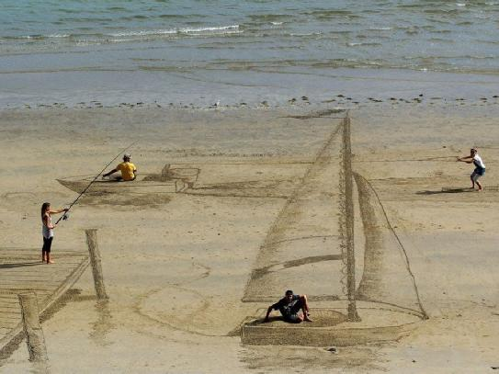
6.Ruimte geven
Notes:
Ruimte: mate van handelingsvrijheid, zeggenschap over het werk.
Herwaardering van de professional.
Professionals in school: geen harde kennisbasis, geen sociale structuur die toepassen van actuele kennis stimuleert….
Ruimte condities: vitale visie, willen samenwerken en permanent ontwikkelen, transparantie en verantwoording willen afleggen.
In de VS ….Verkiezing teacher of the year: 3 uitzonderlijke typen: voordrachten: 3e prijs wiskundejuf met rappet, 2e prijs oud marineofficier, 1e prijs miss Price…
We hebben allemaal een bijzondere leraar gehad die ons is bijgebleven en geïnspireerd heeft het onderwijs in te gaan. Ik: meester Platje, fantastisch vertellen over geschiedenis, 2e WO. Teveel ruimte…voor koude oorlog.
Schrok toch: nieuwe dir op de school van mijn kleinkinderen…een juf: we gaan het nu allemaal op dezelfde manier doen… grens?
“we hebben een rockchick in het team, en een ned kampioen hardlopen en een motorcrosser en niemand wist het.” ruimte geven voor die passies!
“ik ben strikt op de zaak/afspraken, maar zacht op de inhoud van het onderwijs. Daar gedeeld eigenaarschap bij team.”
“Kinderen mogen verschillen, collega’s ook.” “Collega’s gunnen elkaar professionele ruimte.”
“elk teamlid zit in een cie die middelen heeft om zelf keuzes te maken en uit te voeren.” “en o ja, de cie Sint en Kerst bestaat jaarlijks uit 2 personen die de feestjes invullen, zonder discussie. Volgend jaar 2 anderen.”
Sociaal emotionele basisbehoeften: relatie, competentie en autonomie. Dit is autonomie-deel: de ruimte krijgen om zelf iemand te zijn. Zelf veter strikken, zelf fietsen met lossen handen, een eigen klas….

Slide 15
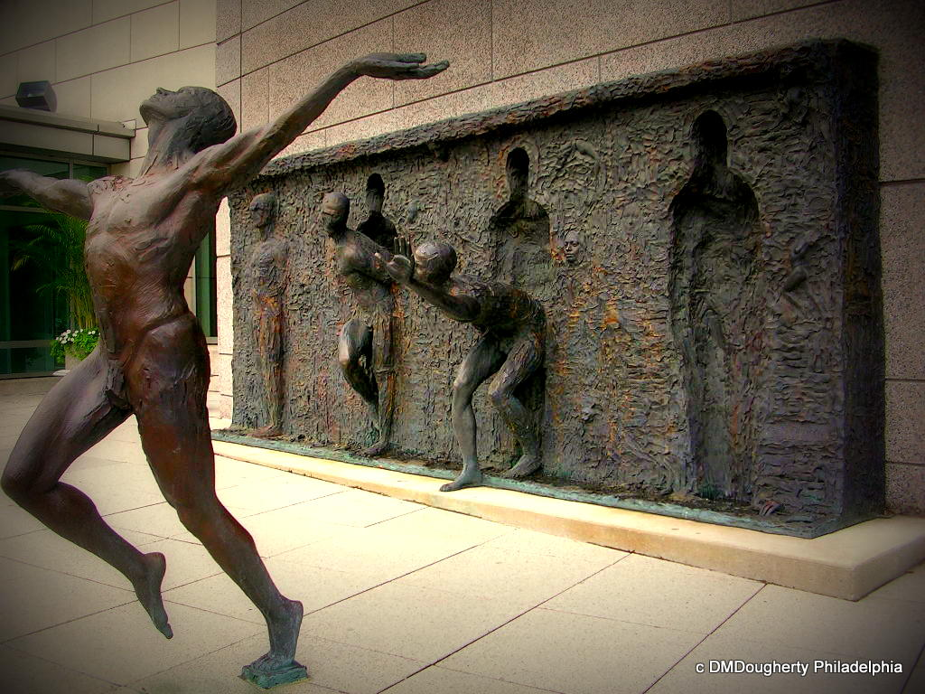
Professionele ruimte
teacher of the year
allemaal 1 unieke leraar
ruimte om als persoon van betekenis te zijn voor…
eigenaarschap bij het team
3 condities voor ruimte: vitale visie, permanente ontwikkeling en verantwoording
“kinderen mogen verschillen…”, “collega’s gunnen elkaar…”

Slide 16
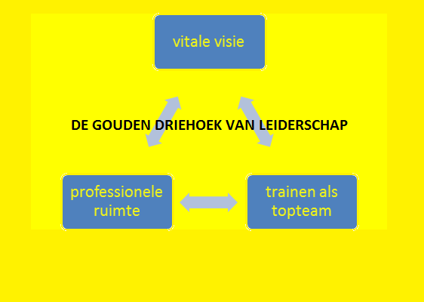
Strategie excellente schoolleider
YOU DON’T
BUILD A SCHOOL
YOU
BUILD PEOPLE
AND THEY
BUILD THE SCHOOL
Notes:
Kern: investeren in mensen, ruimte geven binnen kader visie. Geen visie en wel ruimte = chaos. Wel visie en geen ruimte = dictaat. Wel visie, geen ontwikkeling is droom.
Of terwijl: you (directeur) don’t build a school, you build people and then they build the school.

Slide 17
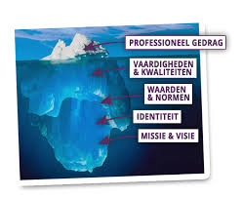
8. Stimuleren professioneel gedrag
Notes:
Professioneel gedrag: het in het handelen en de taal zichtbare deel vd professionele cultuur vd school.
Visie en missie mooi op papier helpt…maar gaat om uitwerking op dagelijks gedrag van de teamleden. Daar stuurt de excellente schoolleider stevig op.
Familiecultuur is gezellig met veel zorg en consensus, maar weinig resultaten. Burocratische cultuur kent veel overleg, regels, protocollen. Professionele cultuur kenmerkt zich door gezamenlijke verantwoordelijkeheid voor resultaten, transparantie en vertrouwen, professionele betrokkenheid.
Voorbeeld zorgschool in Groningen, meelij ipv kansen bieden.
Excellente schoolleiders maken de bijdrage van het gedrag aan het realiseren van de visie bespreeekbaar.
Geven directe feedback op gedrag, veelal door direct positief stimuleren.
Functioneringsgesprekken geen burocratisch fenomeen, niet om verzamelde kritiek te presenteren, niet om complimenten als verdord boeket.
Ze deprivatiseren de praktijk in de klas. Open gesprek over goed onderwijs, open deuren van de klas. School De Werkplaats: we zijn een werkgemeenschap!
Ze stimuleren het elkaar aanspreken op professioneel gedrag. Dat omvat: een compliment geven, iets bespreken over de taak en kritiek geven en krijgen. Elkaar aanspreken moet met compassie, tijd en vanuit gedeelde visie.
Verschillen positief waarderen.
De fout is een feest als het de start van een leerproces is. De school en de laraar gaan zoekend vooruit! `we hebben geen afrekencultuur, maar een leercultuur.´
“Elke dag benoem ik wat we willen zien als ik het zie en ook als ik het niet zie (mensen live up to the story).”
‘Doel ligt ver weg….ik focus op het dagelijks benoemen van de goed weg en bevestig die vele malen per dag.” dir in Raalte. Ik benoem niet het falen, maar wat bijna goed gaat en bevestig dat.
“Ook in zeer zwakke scholen of bij startende leerkrachten: benoem het goede. Koester het goede.” (Niet de grootste doorbraak in het psychologische denken sinds Freud, maar…het werkt! Als toen ik hogeschooldocent werd, jong, eng, ik stapte een omgeving met allemaal hoogopgeleiden binnen. Mensen zaten aan elkaar, riepen “oh wat goed” “geweldige aanvulling” , aanstellerig en soft. Binnen 3 weken had ik door alle positieve bevestiging een stevig vertrouwen in mijn eigen mogelijkheden en deed ik net zo aanstellerig tegen collega’s, zeker nieuwe. Toen ik dir werd hoefde ik alleen die positieve krachten te koesteren en te hoeden. Redactie).
“ik accepteer geen zuur en geen gemopper over kinderen of ouders.” “Dat kind van die moeder…logisch dat ze….”
“Verspreid het goede, benoem het elke dag”
Permanent evalueren: hebben we een goede dag gehad? Wat kan morgen beter? Waar moeten we op letten? (zoals bij overdracht verpleegstersteam)
Reflectievermogen lkrn door vragen stimuleren door vragen.
Onze vergadering begint om 4 uur. Afspraak is afspraak! “Ik ga ervan uit dat iedereen erbij wil horen, als dat niet zo is…..”
“Mensen aanspreken op hun verantwoordelijkheden. Dat is ook een teken van gezien worden!/van waardering. Voorbeeld nieuwe juf die bleef hangen terwijl de klas al volstroomde. “Zal ik je klas even overnemen?” Kwam na middag in kantoor, huilend, om te bedanken.”
Ook zelf: “elke dag overweeg ik mijn handelen en stel vast wat morgen beter moet.” professionele denkpauzes…

Slide 18
Stimuleren professioneel gedrag
…in handelen en taal zichtbaar deel cultuur
excellente schoolleider maken bijdrage gedrag aan doelen… (directe feedback, 80% positief stimuleren)
starten bij het Seminarium
familiecultuur: gezellig, zorg, consensus, maar…
bureaucratische cultuur: overleg,protocollen,funct gespr
professionele cultuur: gezamenlijke verantw, vertrouwen en professionele betrokkenheid
deprivatiseren van de praktijk
“ik benoem het goede, elke dag, koester het”

Slide 19
DE EXCELLENTE SCHOOLLEIDER
DE NEGEN PRINCIPES
ATTITUDE
Passie voor onderwijs
Wind zaaien en er staan…
Positieve grondhouding
STRATEGIE
4. Vitale visie
5. Werken aan topteam
6. Ruimte geven
DAGELIJKS HANDELEN
7. Visie vertaald in handelen
8. Stimuleren professioneel gedrag
9. Er zijn…
Notes:
Ken je excellente schoolleiders?
Hoe ziet dat er uit?
Hoe zijn ze excellent geworden?
Hoe kunnen anderen excellent worden?
Wat mis je….

Slide 20
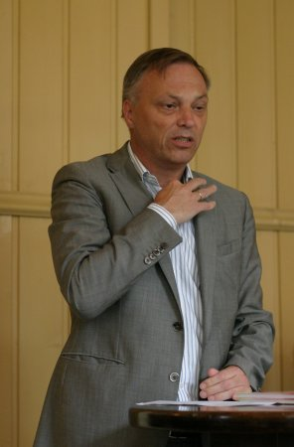
Excellent in Haarlem?
Meer in: “De negen principes van de excellente schoolleider” (Instondo)
Lezingen en advies over leiderschap in school
Masterclasses: Leiderschap in school: de negen principes
Volg op Linkedin,
mail:lgreven@kpnplanet.nl,
bel: 06 30 696 695

